Slide 1

Persuasão
A persuasão, vista como exercício de influência, efetiva-se pelo uso de mecanismos generalizados de interação social, através dos quais atitudes e opiniões são mudadas.
Modificar opiniões é, basicamente, criar, no outro, emoções ainda não existentes, procurando evocar ou estimular as atitudes adequadas a um objetivo específico, atitudes essas que são, usualmente, aprendidas no convívio social (Parsons, 1963).

Slide 2




Publicidade + Persuasão = Poder

Slide 3

Persuasão
A relação de persuasão pode ser definida como uma interação social, na qual os comportamentos emitidos por uma das pessoas envolvidas estabelecem, mantêm, suprimem ou mudam, efetivamente, o comportamento de outra pessoa.
As interações persuasivas são aquelas que se efetivam em função da especificação de ocasiões para a ocorrência de comportamentos e de consequências. Essas ocasiões são produzidas pelos comportamentos do persuasor e do persuadido.

Slide 4
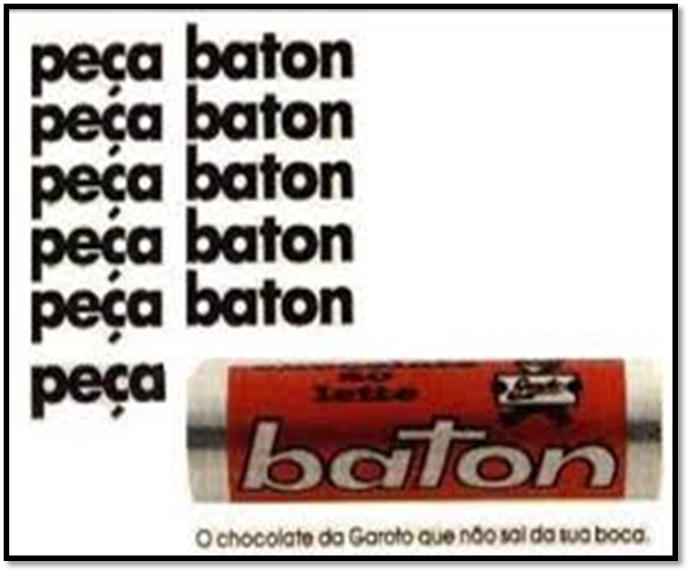
Recursos Persuasivos
Esse tipo de texto, independentemente do gênero ao qual pertença, envolve um tecido argumentativo mais ou menos explícito, que visa convencer o público-alvo a realizar uma ação ou aderir a uma posição ou ideia.
Os gêneros publicitários podem ser considerados os textos persuasivos mais evidentes, por causa de sua função comunicativa: vender ou promover uma ideia, um produto ou um serviço, gerando uma necessidade ou uma atitude no público-alvo.

Slide 5


Recursos Persuasivos
No entanto, a persuasão está presente tanto nos atos comunicativos mais corriqueiros como nos mais formais, nos mais diversos contextos.
Afinal, quando falamos ou escrevemos um texto (no sentido amplo), temos o intuito de ganhar a adesão de nosso interlocutor.

Slide 6

Recursos Persuasivos
É possível observar mecanismos e recursos persuasivos que ajudam no encaminhamento da interpretação no sentido de seduzir e convencer o interlocutor e conseguir sua adesão.
Alguns recursos apontam para a razão, isto é, para a objetividade da argumentação; outros, para a emoção, ou seja, para a subjetividade.
Assim, os recursos persuasivos podem ser classificados em mais objetivos ou mais subjetivos.

Slide 7

Recursos Persuasivos
Recursos mais objetivos:
▪ citações de autoridade;
▪ menção de dados de órgãos com credibilidade;
▪ enumeração de exemplos;
▪ expressões imperativas a partir de um lugar de autoridade.

Slide 8

Recursos Persuasivos
Recursos mais subjetivos:
▪ assuntos e temáticas de apelo emocional (solidariedade, catástrofe, etc.);
▪ palavras e expressões que desencadeiam emoções e/ou que pertencem ao universo das emoções (indignação, medo, alegria, tristeza, etc.)
▪ figuras de linguagem (comparação, analogia, hipérbole, eufemismo, ironia etc.);
▪ modalização epistêmica;
▪ adjetivação;
▪ interpelação do interlocutor como participante do grupo do autor do texto.

Slide 9

Recursos Persuasivos
Durante a análise de um texto, é importante considerar quem é o interlocutor projetado e quais recursos persuasivos objetivos e subjetivos podem ser mais efetivos, levando em conta os valores e conhecimentos de mundo compartilhados entre locutor e interlocutor (enunciador/enunciatário).
Isso porque os recursos persuasivos também podem se utilizar de estratégias de patemização, que se refere à emoção gerada pelo locutor em seus ouvintes a ponto de submetê-los/convencê-los a determinada argumentação.

Slide 10

Tipos de Argumentação
– Argumentação pelo caráter (ethos) – a persuasão se dá pela imagem transmitida pelo orador através de seu discurso, de sua credibilidade.
– Argumentação pela emoção (­pathos) – a persuasão se dá pelos efeitos provocados pelo orador no auditório.
– Argumentação pelo discurso (logos) – a persuasão se dá por intermédio do conteúdo informado pelo orador.

Slide 11
Recursos Persuasivos
Algumas dessas estratégias podem ser:
 palavras ou expressões que desencadeiam emoção (ex.: “jovens delinquentes”, “cura do câncer”, “alta do dólar”, “novo normal”);
 enunciados capazes de produzir efeitos de patemização (ex.: “milhares de pessoas são vítimas da insegurança pública”);
 o uso de topoi (ex.: “quem luta contra o crime é admirado” e “quem pratica crimes é abominado”);
 palavras que descrevem as emoções de modo transparente (ex.: “amor”, “raiva”, “ódio”, “paz”);
 verbos que expressam emoção (ex.: “consumir-se de raiva”, “corroer o ódio”, “derreter de amor”);
 termos de cores (ex.: “azul de fome”, “verde de raiva”);
Expressões de lugar-comum (aceitas por todos) usadas para iniciar uma argumentação.

Slide 12

Recursos Persuasivos
Algumas dessas estratégias podem ser:
 termos de emoção descritiva (ex.: “sentimento de tristeza”, “sentir alegria”);
 expressões modalizadoras (ex.: “apenas”, “lamentavelmente”);
 princípio de avaliação (ex.: “óbvio”, “é claro que”);
 princípio de proximidade ou de distanciamento (ex.: “ontem”, “no ano anterior”);
 princípio de classificação, enumeração ou quantidade (ex.: “em primeiro lugar”, “inicialmente”);
 palavras que designam calamidade (ex.: “desastre”, “tragédia”, “acidente”, “catástrofe”);
 menção a situações pessoais vivenciadas pelo locutor.

